Slide 1
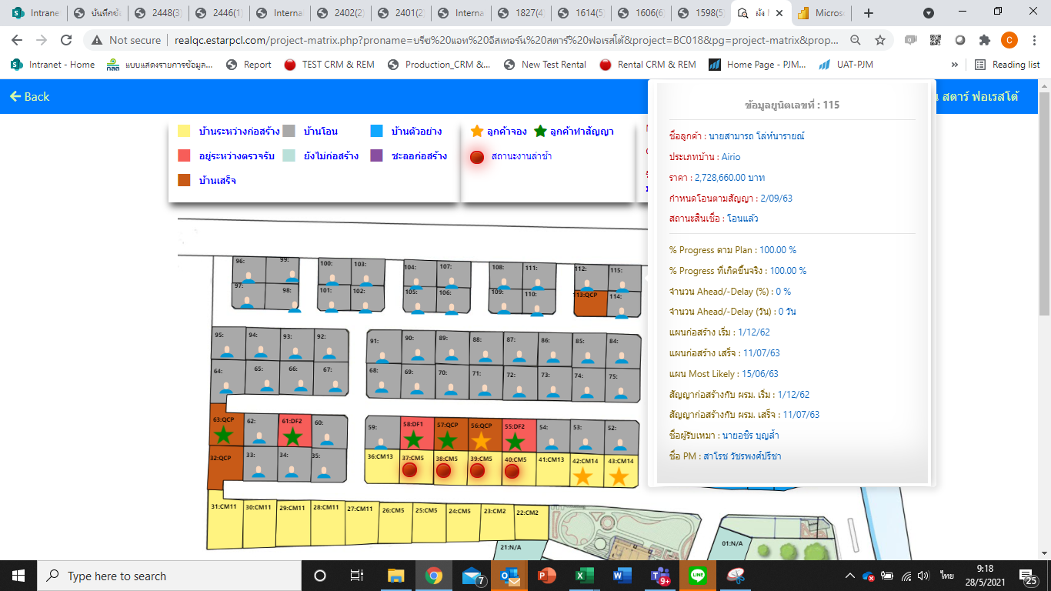
1
บ้านโอนที่ยังค้างเก็บงาน
เพิ่มสถานะบ้านที่โอนแล้วแต่ยังค้างเก็บงานซ่อม โดยใช้ criteria จับจาก บ้านที่สถานะโอนแล้ว “และ” บ้านที่สถานะก่อสร้าง “ไม่เท่ากับ” รับมอบ โดยถมสีเป็นสีเทาอ่อนๆ ค่ะ
(โดยยังคงมี icon คนอยู่ใน layer เหมือนบ้านที่โอนแล้วปกติ)
เพิ่มข้อมูลจำนวน Defect ใน pop-up โดยแสดงเฉพาะกรณีที่บ้านมีการตรวจรับของลูกค้าแล้ว (กรณีบ้านที่ยังไม่ตรวจ ก็ให้แสดงค่าเป็น - รายการ)
2
จำนวน Defect จากลูกค้าทั้งหมด : xx รายการ
จำนวน Defect จากลูกค้าคงเหลือ : xx รายการ

